Slide 2
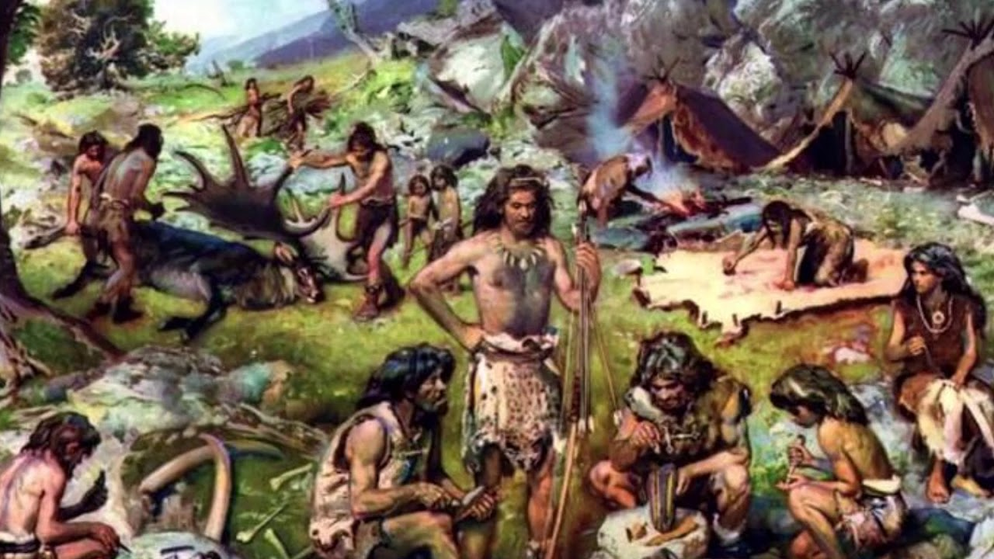
Theo em, cuộc sống của con người trong xã hội nguyên thủy có thay đổi hay không ? Vì sao ?

Slide 3
Tiết 8,9 -BÀI 5. SỰ CHUYỂN BIẾN TỪ XÃ HỘI NGUYÊN THỦY SANG XÃ HỘI CÓ GIAI CẤP
I. Sự xuất hiện của công cụ lao động bằng kim loại
II. Sự chuyển biến trong xã hội nguyên thủy
III. Việt Nam cuối thời kì nguyên thủy

Slide 4
MỤC TIÊU: qua bài học này các em phải:
-Trình bày được quá trình phát hiện ra kim loại và vai trò của kim loại đối với sự chuyển biến từ xã hội nguyên thủy sang xã hội có giai cấp.
-Mô tả được sự hình thành xã hội có giai cấp.
-Nêu và giải thích được sự phân hóa không triệt để của xã hội nguyên thủy ở phương Đông.
-Nêu được một số nét cơ bản của xã hội nguyên thủy việt nam trong quá trình tan rã.

Slide 5
Tiết 8,9 -BÀI 5. SỰ CHUYỂN BIẾN TỪ XÃ HỘI NGUYÊN THỦY SANG XÃ HỘI CÓ GIAI CẤP
I. Sự xuất hiện của công cụ lao động bằng kim loại

Slide 10
1. Kim loại đã được phát hiện ra như thế nào ?
THẢO LUẬN NHÓM
2. Công cụ lao động và vũ khí bằng kim loại ra đời sớm nhất là ở đâu ?

Slide 11
1. Kim loại đã được phát hiện ra như thế nào ?
Khoảng thiên niên kỉ IV TCN, con người tình cờ phát hiện ra đồng đỏ khi khai thác đá .
Đầu thiên niên kỉ II TCN, con người luyện được đồng thau và sắt.

Slide 12
2. Công cụ lao động và vũ khí bằng kim loại ra đời sớm nhất là ở đâu ?
- Công cụ lao động và vũ khí bằng kim loại ra đời sớm nhất là ở Tây Á, Bắc Phi, châu Âu .

Slide 13
Châu Âu
Tây Á
Bắc Phi

Slide 14
Quan sát hình 5.2,5.3,5.4, hãy cho biết, công cụ và vật dụng bằng kim loại có điểm gì khác biệt về chủng loại, hình dáng so với công cụ bằng đá ?
- Về chủng loại: rất nhiều loại, từ công cụ lao động, vũ khí, đồ dùng.
- Về hình dáng: rất nhiều hình dáng, đủ kiểu dáng…

Slide 15
Kim loại được sử dụng vào những mục đích gì trong đời sống của con người cuối thời nguyên thủy?
THẢO LUẬN NHÓM
- Chế tạo ra công cụ lao động, vũ khí, đồ dùng và đồ trang sức….
- Giúp con người khai phá đất hoang, xẻ gỗ đóng thuyền, xẻ đá làm nhà, khai thác mỏ,
- Trồng trọt, săn thú cũng dễ dàng hơn.

Slide 16
Tiết 8,9 -BÀI 5. SỰ CHUYỂN BIẾN TỪ XÃ HỘI NGUYÊN THỦY SANG XÃ HỘI CÓ GIAI CẤP
I. Sự xuất hiện của công cụ lao động bằng kim loại

Slide 17
I. Sự xuất hiện của công cụ lao động bằng kim loại
- Khoảng thiên niên kỉ IV TCN, con người tình cờ phát hiện ra đồng đỏ. Đầu thiên niên kỉ II TCN, con người luyện được đồng thau và sắt.
- Tác dụng của việc sử dụng kim loại: giúp con người khai phá đất hoang, xẻ gỗ đóng thuyền, xẻ đá làm nhà, khai thác mỏ; trồng trọt, săn thú cũng dễ dàng hơn.

Slide 18
Tiết 8,9 -BÀI 5. SỰ CHUYỂN BIẾN TỪ XÃ HỘI NGUYÊN THỦY SANG XÃ HỘI CÓ GIAI CẤP ( 2 tiết)
I. Sự xuất hiện của công cụ lao động bằng kim loại
II. Sự chuyển biến trong xã hội nguyên thủy

Slide 20
Dựa vào sơ đồ, trình bày sự chuyển biến xã hội cuối thời nguyên thủy.

Slide 21
Quan hệ xã hội bình đẳng
Công cụ lao động chủ yếu bằng đá
Của cải trong xã hội là của chung
Sản xuất chưa phát triển
Sản
phẩm chưa nhiều
Xã hội chưa có giai cấp
Sơ đồ giải thích quan hệ xã hội thời
nguyên thủy.

Slide 22
Người giàu-giai cấp thống trị
Công cụ lao động bằng kim loại
Sản xuất phát triển
Sản
phẩm thừa
Tư hữu
Người nghèo-giai cấp bị trị
Sơ đồ sự chuyển biến xã hội cuối thời nguyên thủy.

Slide 23
Vì sao xã hội nguyên thủy ở phương Đông phân hóa không triệt để ?
THẢO LUẬN NHÓM
- Vì cư dân phương Đông sinh sống và làm nông nghiệp là chủ yếu, họ thường sống quần tụ ở làng xã, cùng đào mương, đắp đê, chống giặc. Do vậy, sự liên kết giữa các cộng đồng và nhiều tập tục của xã hội nguyên thủy vẫn tiếp tục được bảo lưu. Cho nên xã hội nguyên thủy ở phương Đông không phân hóa triệt để.

Slide 24
Tiết 8,9 -BÀI 5. SỰ CHUYỂN BIẾN TỪ XÃ HỘI NGUYÊN THỦY SANG XÃ HỘI CÓ GIAI CẤP ( 2 tiết)
I. Sự xuất hiện của công cụ lao động bằng kim loại
II. Sự chuyển biến trong xã hội nguyên thủy
+ Nhờ công cụ bằng kim loại, làm cho sản xuất phát triển, con người có thể làm ra một lượng sản phẩm dư thừa .
+ Những người đứng đầu thị tộc chiếm hữu sản phẩm dư thừa làm của riêng (tư hữu), trở thành người giàu-giai cấp thống trị.
+ Những người không có của riêng trở thành người nghèo-giai cấp bị trị .
- Xã hội có giai cấp ra đời, xã hội nguyên thủy tan rã.

Slide 25
Tiết 8,9 -BÀI 5. SỰ CHUYỂN BIẾN TỪ XÃ HỘI NGUYÊN THỦY SANG XÃ HỘI CÓ GIAI CẤP ( 2 tiết)
I. Sự xuất hiện của công cụ lao động bằng kim loại
II. Sự chuyển biến trong xã hội nguyên thủy
III. Việt Nam cuối thời kì nguyên thủy

Slide 27
Sơ đồ các nền văn hóa đồ đồng ở Việt Nam

Slide 28
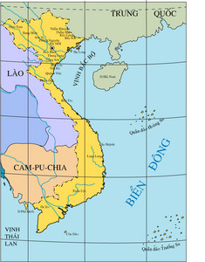
Đồng Đậu
Gò Mun
Phùng Nguyên
Sa Huỳnh
Đồng Nai
Những địa điểm tìm thấy văn hóa đồ đồng

Slide 29
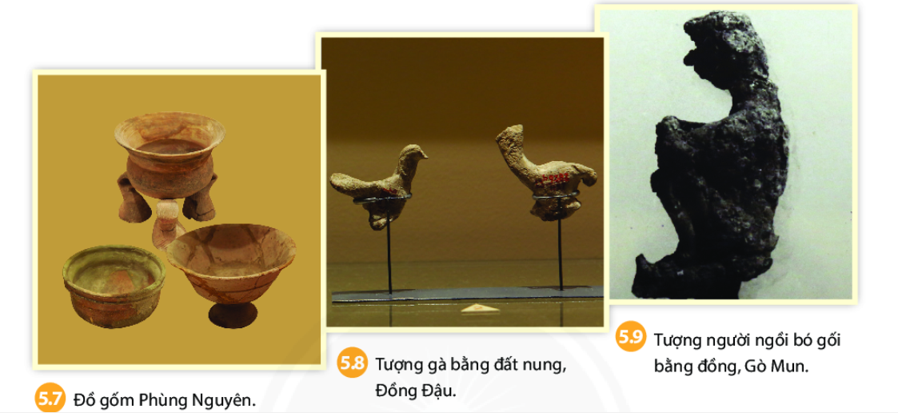

Slide 30
Quan sát các hình, hãy cho biết, cuối thời nguyên thủy, người Việt Cổ đã có những công cụ lao động và các nghề sản xuất nào ?
- Công cụ lao động…
- Các nghề: nghề nông, nghề làm đồ gốm, đúc đồng…

Slide 31
Nêu một số nét cơ bản của xã hội nguyên thủy Việt Nam trong quá trình tan rã .
+ Người Việt cổ đã phát minh ra thuật luyện kim, biết chế tác công cụ lao động, vũ khí bằng đồng.
+ Họ mở rộng địa bàn cư trú, chuyển dần xuống đồng bằng và định cư ven các con sông lớn như sông Hồng, sông Mã, sông Đồng Nai.
+ Họ làm nông nghiệp trồng lúa nước, chăn nuôi, làm đồ gốm, đúc công cụ và vật dụng bằng đồng, xóm làng dần xuất hiện….

Slide 32
Tiết 8,9 -BÀI 5. SỰ CHUYỂN BIẾN TỪ XÃ HỘI NGUYÊN THỦY SANG XÃ HỘI CÓ GIAI CẤP ( 2 tiết)
I. Sự xuất hiện của công cụ lao động bằng kim loại
II. Sự chuyển biến trong xã hội nguyên thủy
III. Việt Nam cuối thời kì nguyên thủy
+ Người Việt cổ đã phát minh ra thuật luyện kim và biết chế tác công cụ lao động, vũ khí bằng đồng.
+ Họ mở rộng địa bàn cư trú, xuống đồng bằng và định cư ven các con sông lớn như sông Hồng, sông Mã, sông Đồng Nai.
+ Họ làm nông nghiệp trồng lúa nước, chăn nuôi, làm đồ gốm, đúc công cụ và vật dụng bằng đồng, xóm làng dần xuất hiện….

Slide 33
LUYỆN TẬP và VẬN DỤNG

Slide 34
Luyện tập 1. Hãy nêu những chuyển biến về kinh tế, xã hội vào cuối thời nguyên thủy. Phát minh quan trọng nào của người nguyên thủy tạo nên những chuyển biến này ?
- Những chuyển biến về kinh tế: sản xuất nông nghiệp phát triển, các nghề mới xuất hiện như luyện kim, làm đồ gốm….
- Những chuyển biến về xã hội: xã hội phân hóa thành người giàu, giai cấp thống trị và người nghèo, giai cấp bị trị.
-Phát minh quan trọng: Con người đã phát hiện ra kim loại và biết sử dụng kim loại làm công cụ lao động.

Slide 35
Vận dụng Em hãy kể tên một số vật dụng bằng kim loại mà con người ngày nay vẫn thừa hưởng từ những phát minh của người nguyên thủy.
- Một số vật dụng bằng kim loại mà con người ngày nay vẫn thừa hưởng từ những phát minh của người nguyên thủy là:
+ Lưỡi câu, dao găm, lưỡi cày bằng kim loại, xiên nướng thịt (công cụ mũi nhọn).
+ Đồ gốm.

Slide 36
HƯỚNG DẪN TỰ HỌC
a) Bài vừa học:
-Trình bày được quá trình phát hiện ra kim loại và vai trò của kim loại đối với sự chuyển biến từ xã hội nguyên thủy sang xã hội có giai cấp.
-Mô tả được sự hình thành xã hội có giai cấp.
-Nêu và giải thích được sự phân hóa không triệt để của xã hội nguyên thủy ở phương Đông.
-Nêu được một số nét cơ bản của xã hội nguyên thủy việt nam trong quá trình tan rã.
b) Bài sắp học:

Slide 37
HƯỚNG DẪN TỰ HỌC
a) Bài vừa học:
b) Bài sắp học:
BÀI 6. AI CẬP CỔ ĐẠI ( 2 tiết)
-Nêu được những tác động của điều kiện tự nhiên đối với sự hình thành nền văn minh Ai Cập cổ đại.
-Trình bài được quá trình thành lập nhà nước của người ai cập cổ đại.
-Nêu được những thành tựu chủ yếu về văn hóa ở Ai cập cổ đại.

